Slide 1
Ceny nieruchomości mieszkaniowych w Polsce a polityka pieniężna NBP
Jan Czekaj Paweł Oleksy Maciej Bolisęga
Katedra Rynków Finansowych
Uniwersytet Ekonomiczny w Krakowie

Slide 2
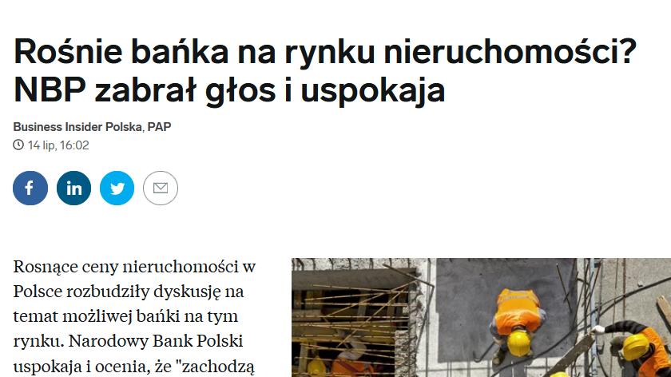
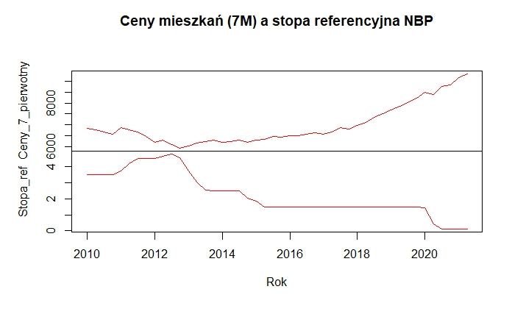
Motywacje
QE

Slide 3
Przegląd badań & hipoteza
istotna rola rynku nieruchomości, zwłaszcza mieszkaniowych, w mechanizmie transmisji monetarnej (Mishkin 2007, Joyce et al., 2012, Feroli et al., 2012, Gabriel and Lutz, 2014, Chiang et al., 2015)
ceny mieszkań i inwestycje mieszkaniowe są procykliczne i wrażliwe na szoki monetarne (Iacoviello and Neri 2009, Musso et al. 2011, Givens and Reed 2015)
istnieje związek między przyjęciem przez FED polityki akomodacyjnej (2002-2004) a bańką cenową na rynku mieszkaniowym w USA (Taylor 2007)
nieefektywna polityka pieniężna może powodować bańki na rynku nieruchomości (Huang, MeiChi 2020)
przedłużające się utrzymywanie łagodnej polityki pieniężnej wydłuża czas trwania baniek cenowych na rynku mieszkaniowym (Amador-Torres et a. 2018)
H1: Polityka pieniężna NBP wpływa na ceny nieruchomości mieszkaniowych w Polsce przede wszystkim kanałem stóp procentowych
H2: Niekonwencjonalna polityka pieniężna NBP (w szczególności niskie stopy procentowe) przyczynia się do wzrostu cen nieruchomości mieszkaniowych w Polsce oraz zwiększa ryzyko powstania bańki spekulacyjnej na tym rynku

Slide 4
Inflacja cen aktywów – pomijany aspekt polityki pieniężnej
Przyczyny (doktrynalne, praktyczne)
Działania:
Obniżki stóp procentowych,
Niska inflacja mimo niskich stóp procentowych. Przyczyny niskiej inflacji w latach 90. i na początku wieku XXI.
Kryzys finansowy: wzmocnienie polityki stóp procentowych poprzez zastosowanie QE.
Cel QE – obok klasycznych (przeciwdziałanie załamaniu rynku międzybankowego, wspieranie działalności kredytowej) wspomaganie finansów publicznych.

Slide 5
Metodyka & dane
Dane: kwartalne wskaźniki cen transakcyjnych mieszkań w wybranych miastach w Polsce (NBP), dane makro (GUS, NBP)
Okres: 1q2010-3q2021
Metodyka: model VAR
Y_{t} = [Nieruchomości_7M, WIBOR3M, Aktywa NBP jako % PKB, Bezrobocie, Nowe budowy, Realne PKB]’

Slide 6
Wstępne wyniki – Funkcja reakcji (IRF)

Slide 7
Wstępne wyniki – Dekompozycja wariancji

Slide 8
Wnioski & dalsze badania
Polityka pieniężna NBP wpływa na ceny nieruchomości mieszkaniowe w Polsce:
Silny wpływ kanałem stóp procentowych
Niejednoznaczny wpływ komponentu QE (aktywa/PKB)
Inflacja cen aktywów (w tym nieruchomości) powinna być ważnym czynnikiem uwzględnianym w polityce pieniężnej NBP
Dalsze badania:
Weryfikacja formowania się bańki spekulacyjnej na rynku nieruchomości
Weryfikacja celu i strategii polityki pieniężnej pod kątem optymalnego oddziaływania na sytuację na rynku nieruchomości mieszkaniowych
Do uwzględnienia: różne indeksy nieruchomości, rozszerzone dane makro, zaawansowane modele

Slide 9
Dziękujemy za uwagę.
Jan Czekaj Paweł Oleksy Maciej Bolisęga
Katedra Rynków Finansowych
Uniwersytet Ekonomiczny w Krakowie

